Slide 1
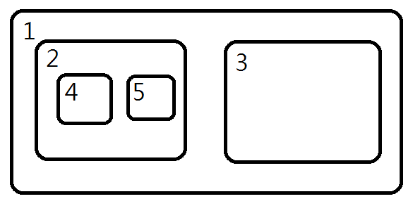
题意： 已知n个矩形及包含它的矩形编号，对每组测试数据，输出其包含的矩形数量总和（包括自己）
B-Boxes
核心思想：DFS

Slide 2
先把图转成树看看
包含关系即为树中父节点和子节点的关系
题目即为给出一棵树，求若干个节点及其子孙节点们和数量和
1
2
3
4
5

Slide 3
先谈一下我看到的其他算法
对于每个元素枚举他们的子节点存入set中，最后输出set.size()
结果是超超超超超时
建树时每加入一个新节点直接更新其所有的父节点，将其放入所有父节点的子孙节点中。询问时就看各节点的子孙节点集
结果是很可能会超时而且太占内存

Slide 4
初步读入数据
对于每个矩形，开一个son集合存储他们直接包含的矩形，例如son[1]={2,3}
scanf("%d", &n);
for (int i=1; i <= n; i++) {
int x;
scanf("%d", &x);
if (x) son[x].push_back(i);
}
可以看做是建了一棵树

Slide 5
解题思路：DFS
int dfs(int i)
{
if(vis[i])return 0;
vis[i]=true;
int ans=1;
for (int j=0~son[i].size) {
int v=son[i][j];
if (vis[v]) continue;
ans += dfs(v);
}
return ans;
}
对询问的每个元素 i，从他开始依次遍历他的每个子节点：
（son [ i ][ 0~size-1 ]）
每访问到一个节点，如果他被访问过了，直接结束。反之，再依次遍历他的每个子节点

Slide 6
对于每组样例都这么处理
Memset (vis ,false,sizeof(vis));
while (m--) { //m 指元素询问个数
int x;
cin>>x;
ans += dfs(x);
}
cout<<ans<<endl;

Slide 7
附上源码
int main(){
int n;
cin>>n;
for (int i=1;i<=n;i++)
{
int x;
cin>>x;
if(x) son[x].push_back(i);
}
int q;
cin>>q;
while (q--)
{
int m,ans=0;
cin>>m;
memset(vis,0,sizeof(vis));
while (m--)
{
int x;
cin>>x;
ans+=dfs(x);
}
cout<<ans<<endl;
}
return 0;
}
#include <bits/stdc++.h>
using namespace std;
const int MAXN=233333;
vector<int> son[MAXN];
bool vis[MAXN];
int dfs(int i)
{
if (vis[i]) return 0;
vis[i] = true;
int num=1;
for (int j=0;j<son[i].size();j++)
{
int v=son[i][j];
if (vis[v]) continue;
num += dfs(v);
}
return num;
}

